Slide 1

Université Aboubekr BELKAID
كلية العلوم – تيجاني هدام
Faculté des Sciences – Tidjani HAddam
قسم الإعلام الآلي
Département d’informatique
TD N°7 Les interblocages
Mr BENAISSA Mohamed
E-mail : benaissa_samir@yahoo.fr
Année universitaire 2025-2026

Slide 2
exercice N°1
Nous considérons un système ayant quatre processus, P1, P2. P3 et P4, et trois types ressources R1, R2 et R3, à plusieurs exemplaires, avec 3 exemples de R1, 2 exemples de R2 et 2 exemples de R3.
L'attribution des ressources est la suivante :
P1 détient une ressource de type R1 et demande une ressource de type R2
P2 détient 2 ressources de type R2 et demande une ressource de type R1 et une ressource de type R3
P3 détient 1 ressource de type R1 et demande une ressource de type R2
P4 détient 2 ressources de type R3 et demande une ressource de type R1
Q1 : Construire le graphe d'allocation des ressources.
Q2 : déduire le vecteur disponible, matrice allocation et matrice requête
Q3 :Y a-t-il un interblocage ? Si oui, quels sont les processus concernés ?

Slide 3
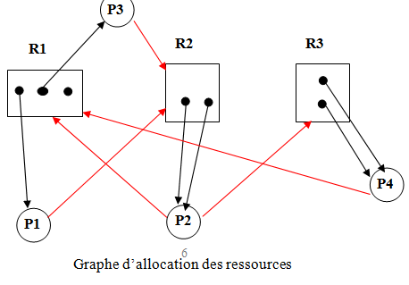
Solution exercice N°1
Processus P détient la ressource R(allocation)
Processus P demande la ressource R (requête)

Slide 4
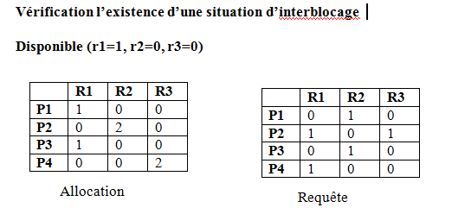
Ressources totale(r1=3,r2=2,r3=2)
Vérification l’existence d’une situation d’interblocage
(1 0 0)
R1=2
R2=2
R3=2
Ressources disponible= totale – allocation = (3 2 2 ) – (2 2 2)= (1 0 0)

Slide 5
Requête p1 (0, 1 ,0) ≤ disponible (1, 0, 0) non
Requête p2 (1, 0 ,1) ≤ disponible (1, 0, 0) non
Requête p3 (0, 1 ,0) ≤ disponible (1, 0, 0) non
Requête p4 (1, 0 ,0) ≤ disponible (1, 0, 0) vrai
P4 s’exécute et termine son exécution
Disponible = disponible + allocation p4
Disponible = (1, 0, 0) + (0, 0, 2)
Disponible = (1, 0, 2)
Requête p1 (0, 1 ,0) ≤ disponible (1, 0, 2) non
Requête p2 (1, 0 ,1) ≤ disponible (1, 0, 2) vrai
P2 s’exécute et termine son exécution
Disponible = disponible + allocation p2
Disponible = (1, 0, 2) + (0, 2, 0)
Disponible = (1, 2, 2)

Slide 6
Requête p1 (0, 1 ,0) ≤ disponible (1, 2, 2) vrai
P1 s’exécute et termine son exécution
Disponible = disponible + allocation p1
Disponible = (1, 2, 2) + (1, 0, 0)
Disponible = (2, 2, 2)
Requête p3 (0, 1 ,0) ≤ disponible (2, 2, 2) vrai
P3 s’exécute et termine son exécution
Disponible = disponible + allocation p3
Disponible = (2, 2, 2) + (1, 0, 0)
Disponible = (3, 2, 2) =vecteur totale
Pas de situation d’interblocage (etat sain = p4, p2, p1, p3)

Slide 7
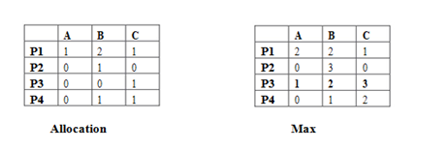
exercice N°2
4 processus simultanés partagent des ressources de 3 types différents (A, B ou C) ; il existe 2 ressources de type A, 5 de type B et 3 de type C. Au cours de son exécution, chaque processus a besoin d’un nombre maximal de ressources donné par la table MAX. A un instant donné, les ressources détenues par les processus sont données par la matrice ALLOCATION :
1
4
3
Besoin= max-allocation
Disponible=total-allocation=(A=2, B= 5, C= 3)-(A=1 B=4, C= 3)=(1 1 0)

Slide 8
Q1 : Dessinez le graphe d’allocation des ressources.
Q2 : Le processus P3 fait une demande supplémentaire pour acquérir une ressource A. Montrez que cette requête ne peut être satisfaite : donnez la valeur finale du vecteur Finish de l’algorithme du banquier.

Slide 9
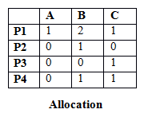
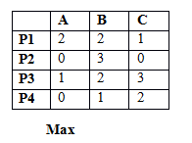
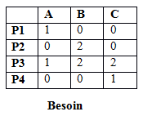
Solution exercice N°2
Ressources totale (A=2 ,B=5 ,C=3)
1 4 3
Calcule la matrice besoin :
Besoin = max - allocation
Disponible=totale –allocation= (2, 5, 3)-(1,4,3)=(1, 1, 0)

Slide 10
Graphe d’allocation des ressources
P1
P2
A
B
C
P3
P4
R
P
Allocation (processus P détient Ressource R
R
Processus p demande la ressource R (besoin)
P

Slide 11
Q2/ si le processus p3 fait une demande supplémentaire pour acquérir une ressource A
En trouve que cette requête (1,0,0) + besoin p3(1,2,2) = (2,2,2) > max p3(1,2,3)
Donc cette requête de p3 ne sera pas satisfaite.
Q3 / Si la requête de p3 (1, 0 ,0) est accepté par le système, donc nous avons les résultats suivante :
Requête p3(1,0,0) <= disponible(1,1,0)
Disponible = disponible – requête p3 = (1,1,0)-(1,0,0)= (0,1,0)
Allocation p3 = allocation p3 + requête p3 = (0,0,1) +(1,0,0) = (1,0,1)
Le nouveau vecteur disponible= (0,1,0)
Besoin p1(1,0,0) > disponible(0,1,0)
Besoin p2 (0,2,0)> disponible(0,1,0)
Besoin p4(0,0,1) > disponible(0,1,0)
Il y a une situation d’interblocage entre p1, p2 et p4

Slide 12
exercice N°4
Cette question utilise la notation suivante pour décrire l’allocation des ressources dans un système informatique:
• Di: vecteur de demande (request) pour le processus Pi
• Ai: vecteur d’allocation actuel du processus Pi (allocation processus i)
• U: vecteur de ressource non alloué (disponible)
Q1 : Dans le scénario ci-dessous, dessiner le graphe d’allocation de ressources, indiquez si le le système est dans une situation d’interblocage et justifie ta réponse.
U = (0, 0, 0, 0, 1)= disponible
D1 = (0, 1, 0, 0, 1), D2 = (0, 0, 1, 0, 1), D3 = (0, 0, 0, 0, 1), D4 = (0, 0, 0, 0, 1)=requête
A1 = (1, 0, 1, 1, 0), A2 = (1, 1, 0, 0, 0), A3 = (0, 0, 0, 1, 0), A4 = (1, 0, 0, 0, 0) =allocation .
Total= disponible + allocation= (0 0 0 0 1) + (3 1 1 2 0) = (3 1 1 2 1)

Slide 13
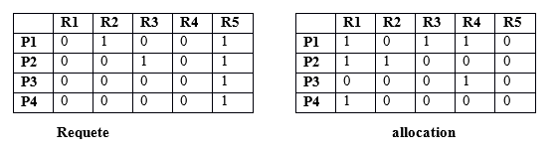
3 1 1 2 0
Disponible =(0 0 0 0 1)
Total= disponible + allocation= (0 0 0 0 1) + (3 1 1 2 0) = (3 1 1 2 1)

Slide 14
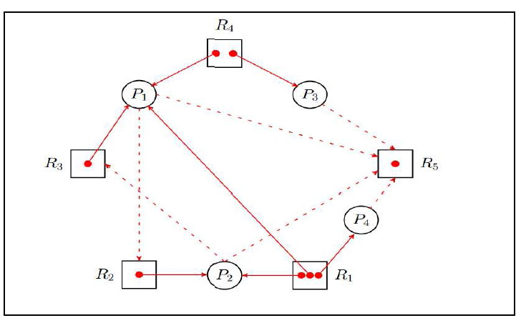
Solution exercice N°4
allocation
requête
Total= disponible + allocation= (0 0 0 0 1) + (3 1 1 2 0) = (3 1 1 2 1)

Slide 15
Solution exercice N°4
D1 = (0, 1, 0, 0, 1), D2 = (0, 0, 1, 0, 1), D3 = (0, 0, 0, 0, 1), D4 = (0, 0, 0, 0, 1)
A1 = (1, 0, 1, 1, 0), A2 = (1, 1, 0, 0, 0), A3 = (0, 0, 0, 1, 0), A4 = (1, 0, 0, 0, 0).
Utilisation de l’algorithme de detection d’interblocage,
disponible = U = (0, 0, 0, 0, 1)
D1 ≤ disponible(0 0 0 0 1)? No
D2 ≤ disponible? No
D3 ≤ disponible? Yes
disponible= disponible + A3 = (0, 0, 0, 1, 1)
D1 (0 1 0 0 1)≤ disponible(0 0 0 1 1)? No
D2 (0 0 1 0 1)≤ disponible(0 0 0 1 1 ) ? No
D4 (0 0 0 0 1)≤ disponible(0 0 0 1 1)? Yes
disponible= disponible + A4 = (1, 0, 0, 1, 1)
D1 (0 1 0 0 1)≤ disponible(1 0 0 1 1) ? No
D2 (0 0 1 0 1)≤ disponible(1 0 0 1 1) ? No
Donc, le système est dans l'inerblocage. P1 détient R3 et il a besoin de R2 pour terminer et P2 détient R2 et il a besoin de R3 pour terminer.

Slide 16

Université Aboubekr BELKAID
كلية العلوم – تيجاني هدام
Faculté des Sciences – Tidjani HAddam
قسم الإعلام الآلي
Département d’informatique
Mr BENAISSA Mohamed
E-mail : benaissa_samir@yahoo.fr

